Slide 1


PORTFÓLIO QUADRILHA INFANTIL LUAR DO SERTÃO
“Brincando o Reisado nos Terreiros de Tradição do São João.”
APRESENTAÇÃO:
Os registros mantidos por meio da oralidade dos moradores mais antigos, datam a existência das quadrilhas juninas na comunidade desde a década de 1960, porém somente a partir dos anos 80 do século passado, foi que os registros fotográficos começaram a aparecer. Na década seguinte, um grupo de jovens organizados resolveu fundar uma quadrilha junina com intuito de competir em festivais, surge então, a Luar do Sertão, que durante os de 1990 a 2011, excursionou por diversas cidades do interior do estado do Ceará, sempre conquistando posições de destaque nos festivais . O Grupo se manteve ativo durante cerca de vinte e quatro anos, os últimos deles limitando-se a fazer apresentações somente nas localidades mais próximas e não mais competindo. Em 2011 a Quadrilha encerrou os trabalhos na categoria adulta e retornou as atividades em 2014 com um coletivo infantil, mas também se limitando a fazer apresentações apenas para as comunidades vizinhas.

Slide 2
A quadrilha junina ajudou a fortalecer e resgatar artistas e produtos artísticos da comunidade por meio de trabalhos temáticos, envolvendo a pesquisa e reprodução dos fazeres e saberes do povo interiorano. Este resgate possibilitou a revitalização, entre outras coisas, do antigo grupo de jovens da comunidade que (hoje adultos) contribui de forma direta na construção e formação da quadrilha infantil, tendo inclusive, na presença dos seus filhos e netos como brincantes a continuidade e sustentabilidade das suas atividades de outrora.
Com vistas a fomentar, resgatar, fortalecer, valorizar e incluir as ações da CIA de Teatro Arautos do Bonfim, da Biblioteca Comunitária Veredas da Leitura, do Grupo de Canto e Reforço Escolar Expressão Jovem, do Cine Clube Humaitá, da Escolinha de Futsal Força Jovem, da Horta Ecológica Escolar, realizadas por crianças e jovens do distrito, que por sua vez, encontram nas artes, no esporte e demais atividades, o meio de superação das dificuldades sociais e familiares pertinentes à vida das pequenas comunidades rurais, a Luar do Sertão faz uma pesquisa voltada para revitalização do Reisado de Caretas, atualmente inativo na comunidade, buscando em uma das maiores referências em Reisado do Ceará e Tesouro Vivo da Cultura, o Reisado de Caretas Boi Estrela da comunidade de São Joaquim (no mesmo município), um direcionamento e uma influência musical, de dança e de figurino, alinhando duas manifestações populares de grande força no estado: A Quadrilha Junina e o Reisado de Caretas.
JUSTIFICATIVA:

Slide 3
A integração dos dois movimentos artísticos se dará por meio de vivencias e oficinas entre os dois Grupos. Existem aqui, entre as outras consequências culturais já citadas acima duas principais intenções: a valorização e reconhecimento do Reisado de Caretas Bois Estrela do São Joaquim e revitalização do Grupo de Reisado do Distrito de Bonfim (este último será o resultado perdurável do projeto). Para além dos resultados artísticos, a Quadrilha Infantil Luar do Sertão, promoverá por meio do apoio da Secretaria da Cultura do Estado, um relevante impacto social na vida das crianças e jovens da comunidade, já que estará promovendo formação integrada (os ensaios acontecem no contra turno do horário escolar), conscientização cultural, ocupação do tempo ocioso, lazer, atividade física (e consequentemente benefícios à saúde), interação entre as duas comunidades alvo do projeto, bem como com todas as localidades que receberão as apresentações da quadrilha.
OBJETIVO GERAL:
Fazer acontecer a Quadrilha Infantil Luar do Sertão, com intenção de salvaguardar, valorizar e fomentar a manifestação junina da comunidade, bem como todos os entremeios que compõem o patrimônio imaterial local, regional e estadual.
OBJETIVOS ESPECÍFICOS:
Promover o acesso à arte para grupos especiais, comunidades carentes e de difícil alcance por meio da Quadrilha Junina infantil.;
Fortalecer o Movimento Junino no estado, cuidando dos costumes tradicionais locais, assegurando assim a sustentabilidade das manifestações juninas;
Resgatar ações culturais da comunidade , entre elas o Reisado de Caretas, por intermédio da pesquisa direcionada ao tema trabalhado na quadrilha;

Slide 4
Promover intercambio artístico da Quadrilha Junina com o Grupo de Reisado de Caretas Boi Estrela de São Joaquim, Tesouro Vivo da Cultura, valorizando assim as duas expressões populares;
Realizar oficinas de dança e teatro com intenção de agregar o processo formativo do projeto;
Realizar pelo menos 10 (dez) apresentações gratuitas, efetivando o trabalho produzido e democratizando o acesso a arte;
Promover no contra turno escolar, a ocupação das crianças e jovens inseridas na quadrilha , de modo a proporcionar uma complementação escolar e consequentemente a ideia da educação em tempo integral;
Potencializar as ações culturais desenvolvidas pela e na comunidade e consequentemente salvaguardar os fazeres e saberes do Estado.
METODOLOGIA:
O projeto metodologicamente será organizado em duas fases/etapas, pré-produção e execução. Na fase de pré-produção será constituída uma equipe de produção e organização que será composta por artistas e produtores, agentes culturais locais e representantes da sociedade civil, apoiadores deste projeto. Após a formalização da equipe dar-se-á a divisão de tarefas e responsabilidades de modo a garantir a capacidade técnica e operacional para realização das ações do projeto. Uma equipe ficará a cargo da produção de cenário, figurino, montagem de coreografia e de mobilização da logística para apresentações, cujas atividades estão relacionadas desde a providências de lanches, água, ponto de apoio, ônibus e alojamento. Essa organização contará com o apoio da Prefeitura Municipal de Senador Pompeu que deverá disponibilizar pessoal/técnicos do Departamento de Cultura para colaborar com a organização das atividades da quadrilha.

Slide 5
A prefeitura também deverá disponibilizar espaços para acomodação dos grupos, disposição de quadra e escolas. Nesta fase também será produzida a identidade visual do projeto, confecção de peças do plano de comunicação e execução das estratégias de divulgação e comunicação. Essa fase termina com a mobilização na participação de festivais por todo o estado do Ceará. Dar-se-á especial atenção aos festejos contemplados pelo XXI Edital Ceará Junino, incluindo a participação no XXI Festival Regional de Quadrilhas Juninas, pertencente a macrorregião do Sertão Central. Na fase seguinte será a EXECUÇÃO da proposta, quando então acontecerá ações plurais, realização de vivências, pesquisa, montagem de cenário, coreografia, troca de saberes, oficinas de reisado, apresentação de quadrilhas, apresentação em festivais, incentivo ao artesanato, ações formativas e participação em festivais municipais.

Slide 6
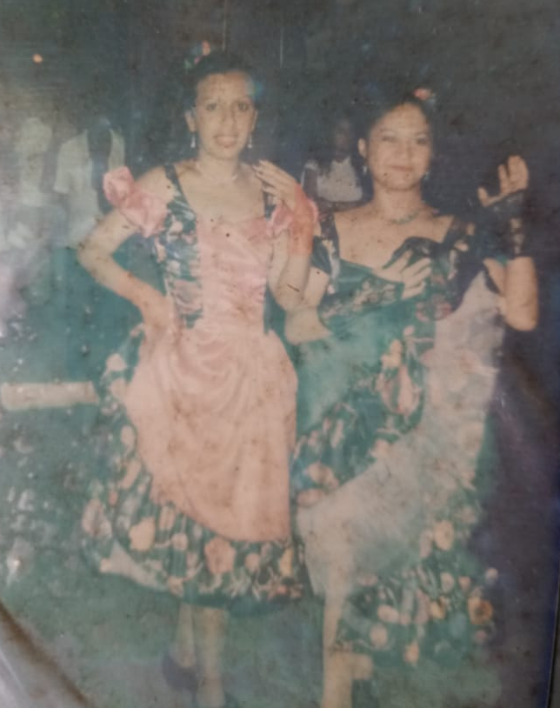
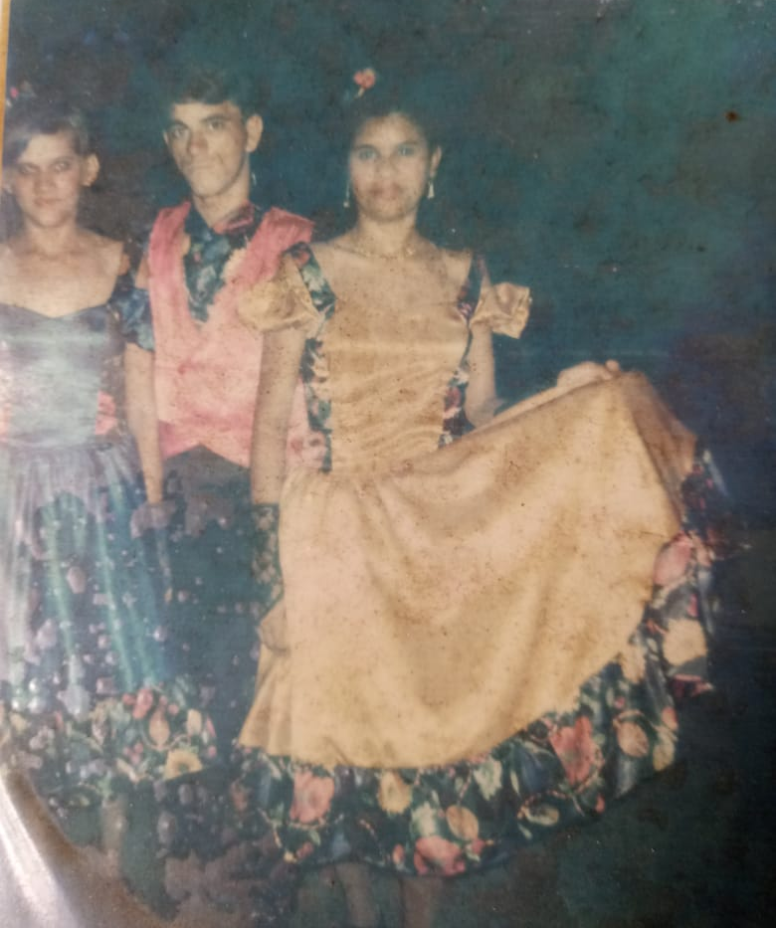
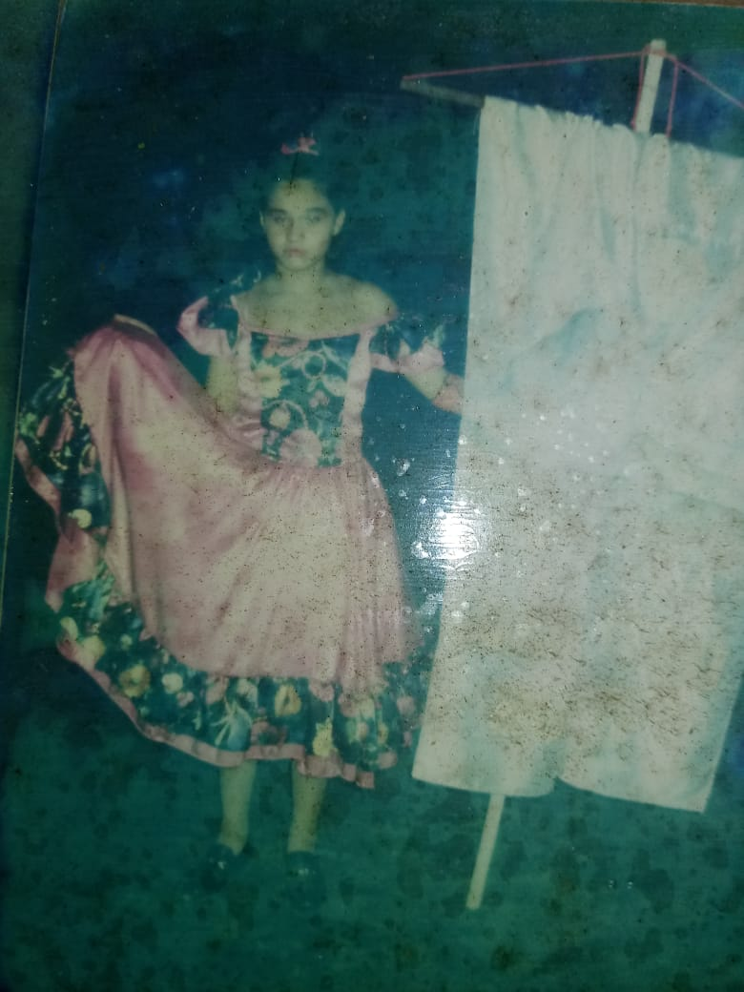
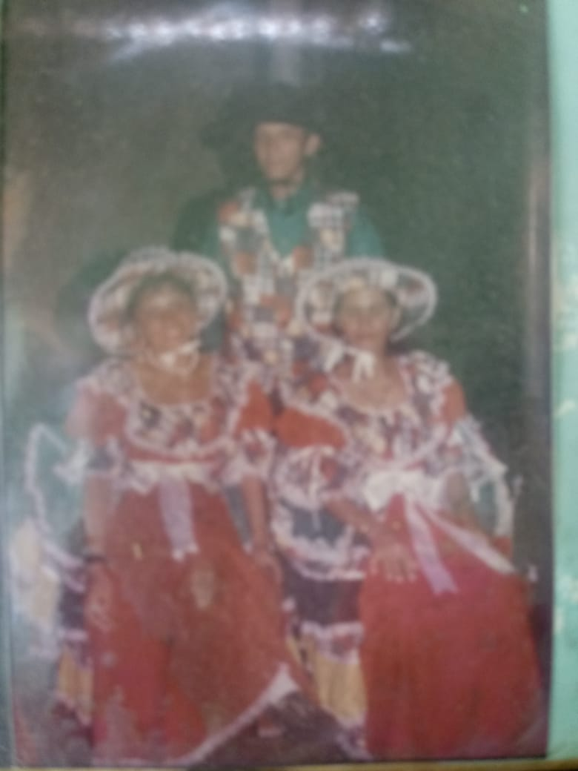
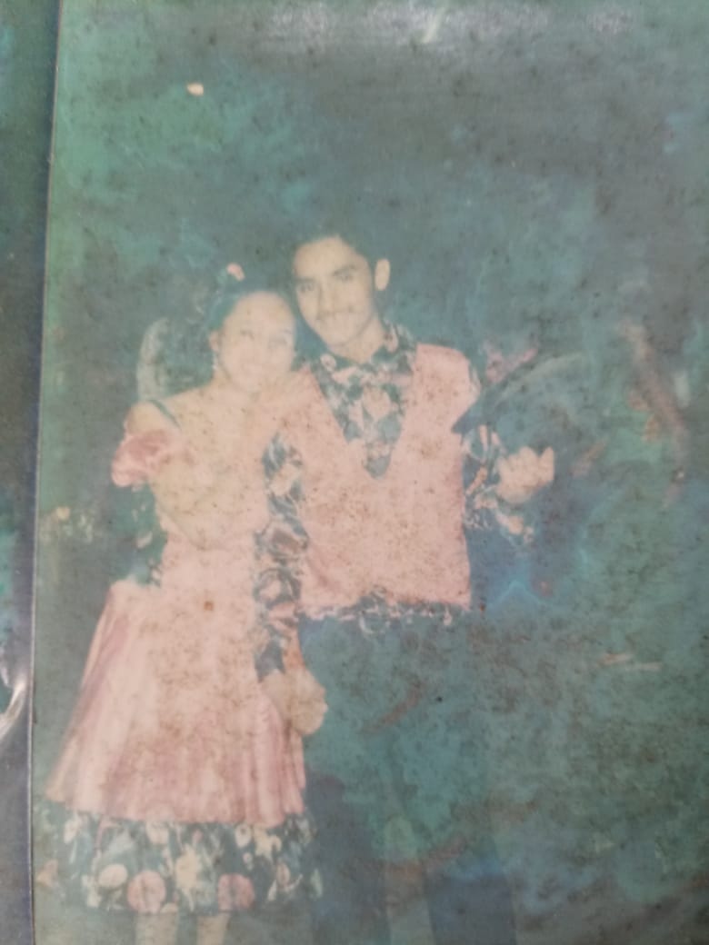
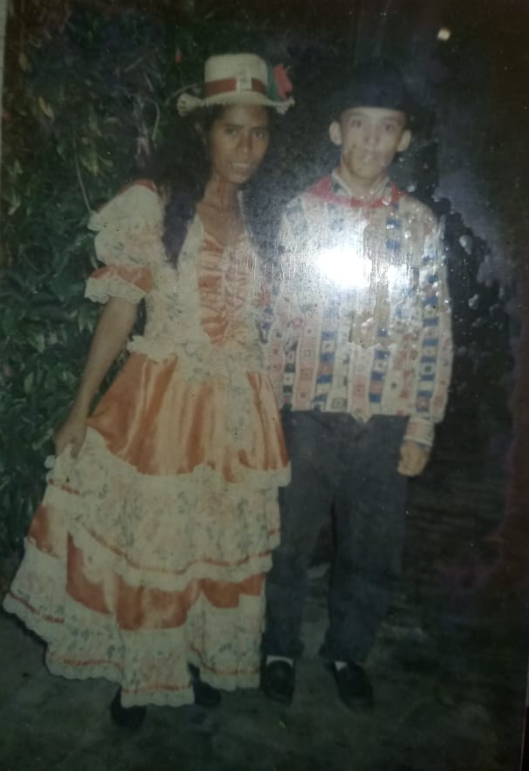
ACERVO FOTOGRÁFICO:

Slide 7
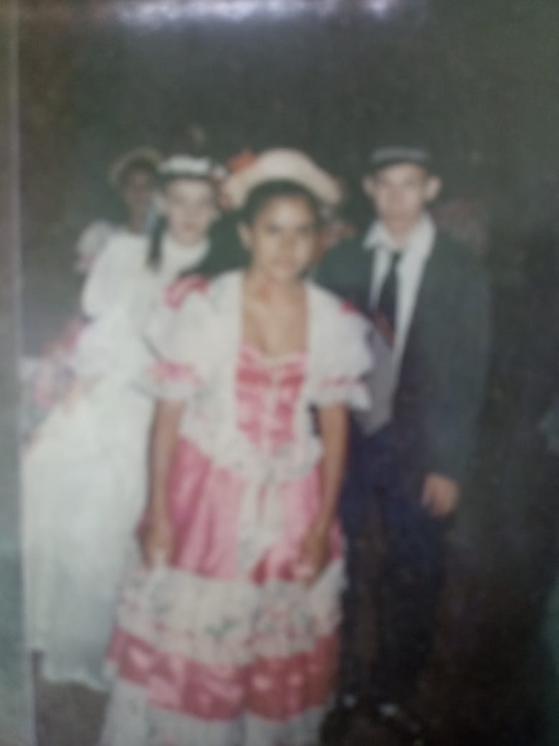
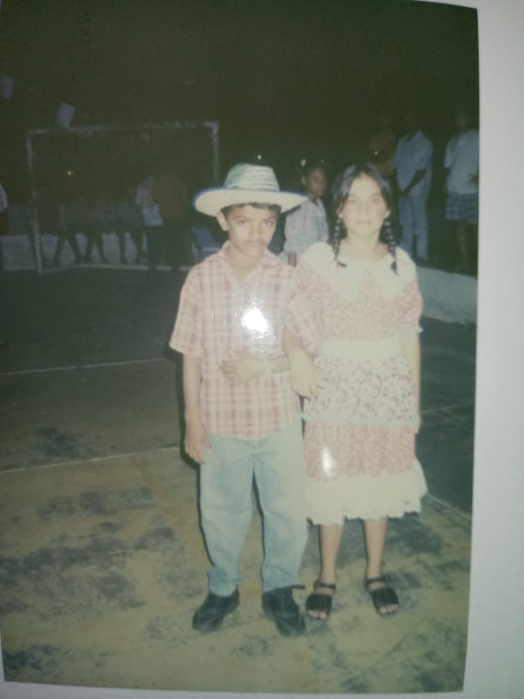
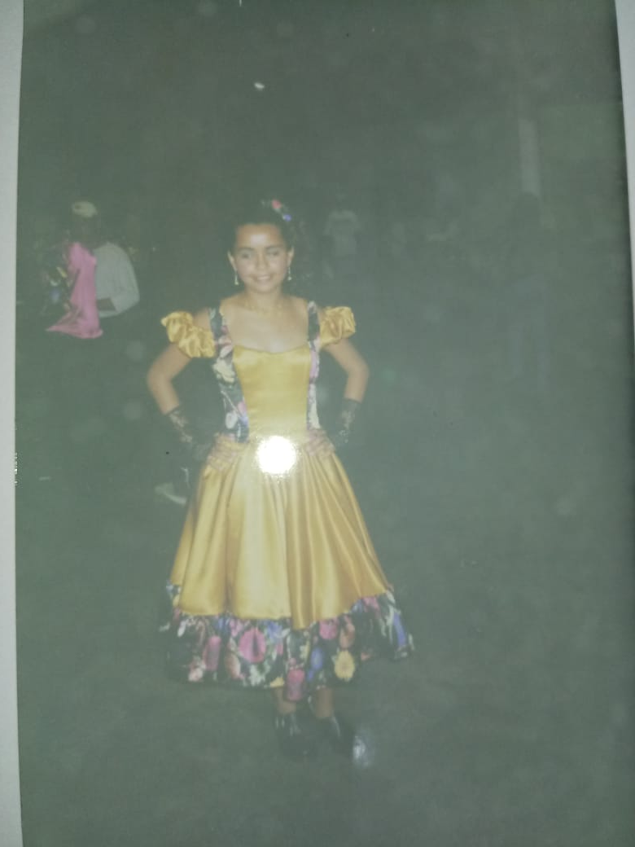
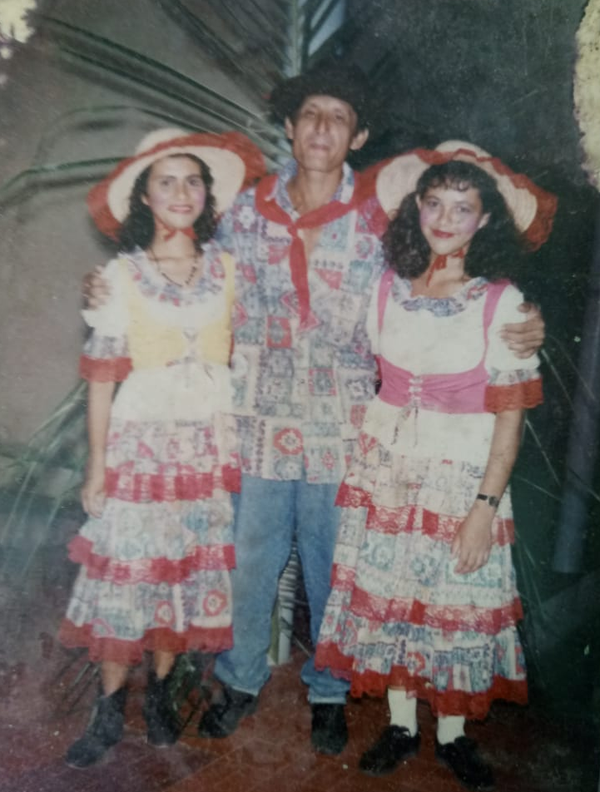
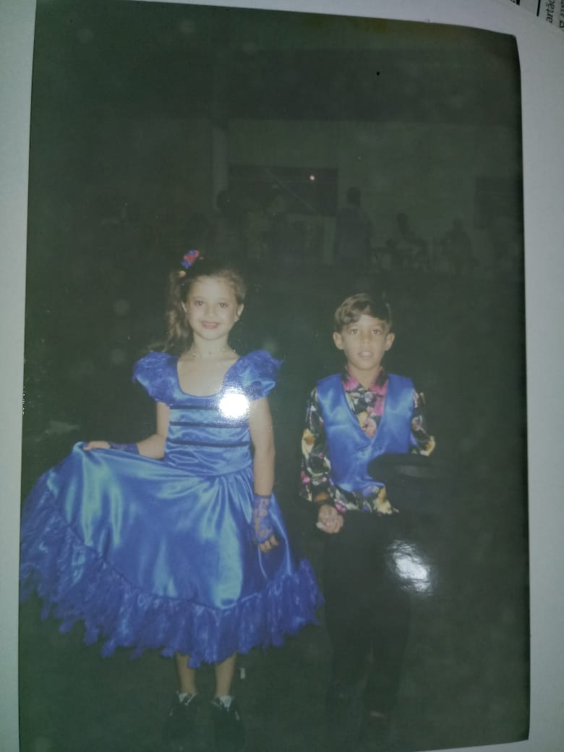
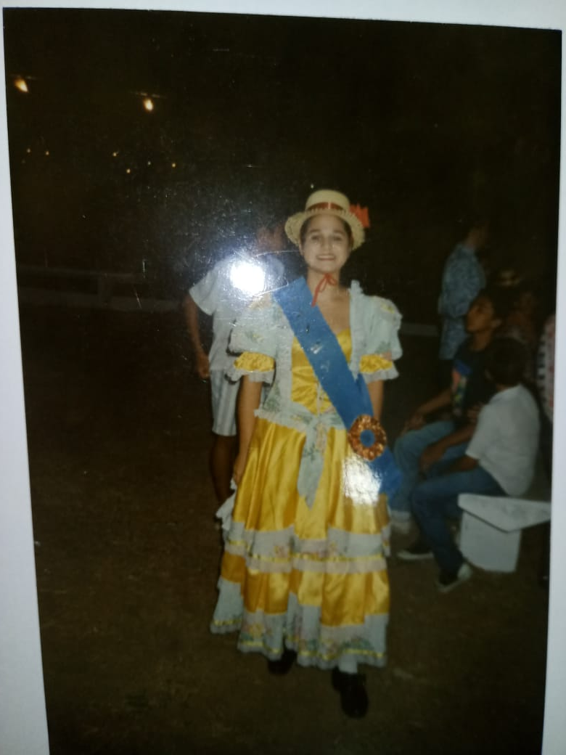

Slide 8
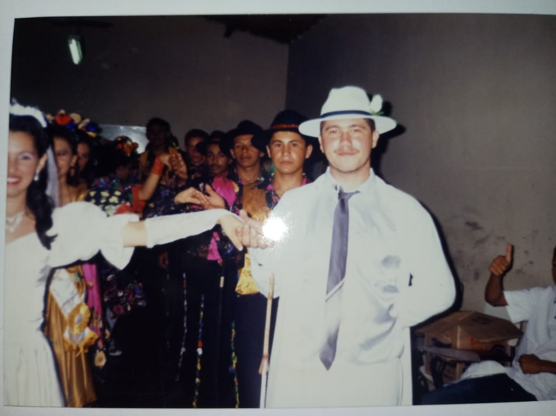
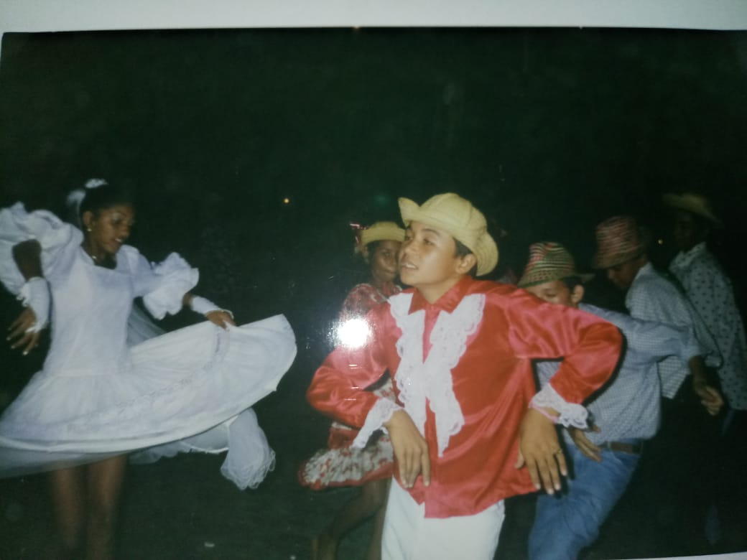
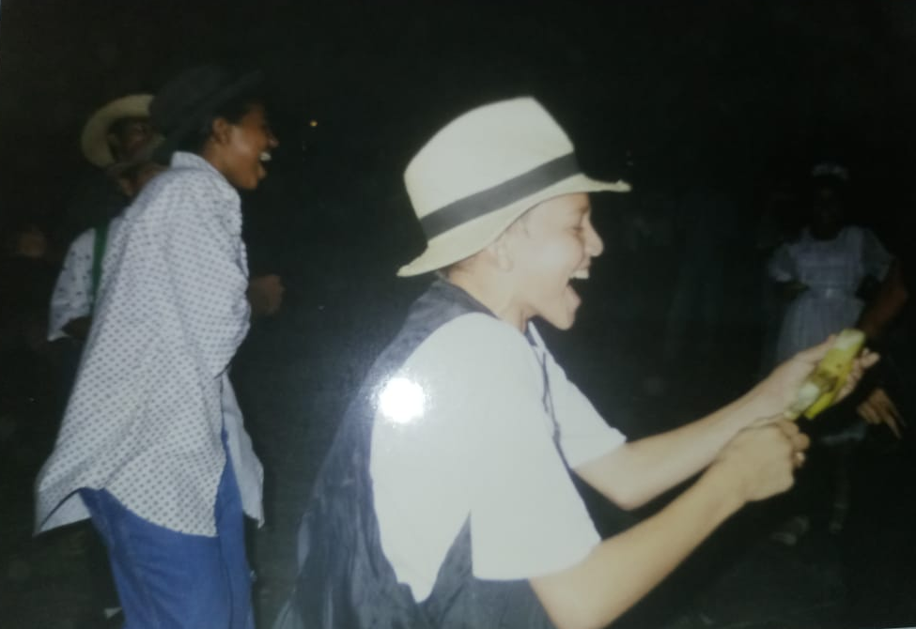
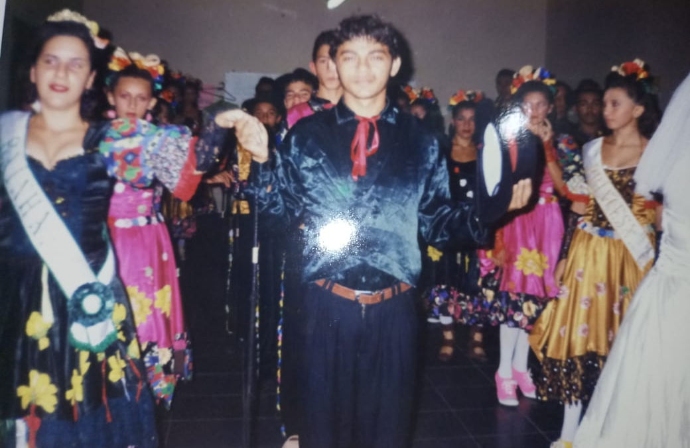
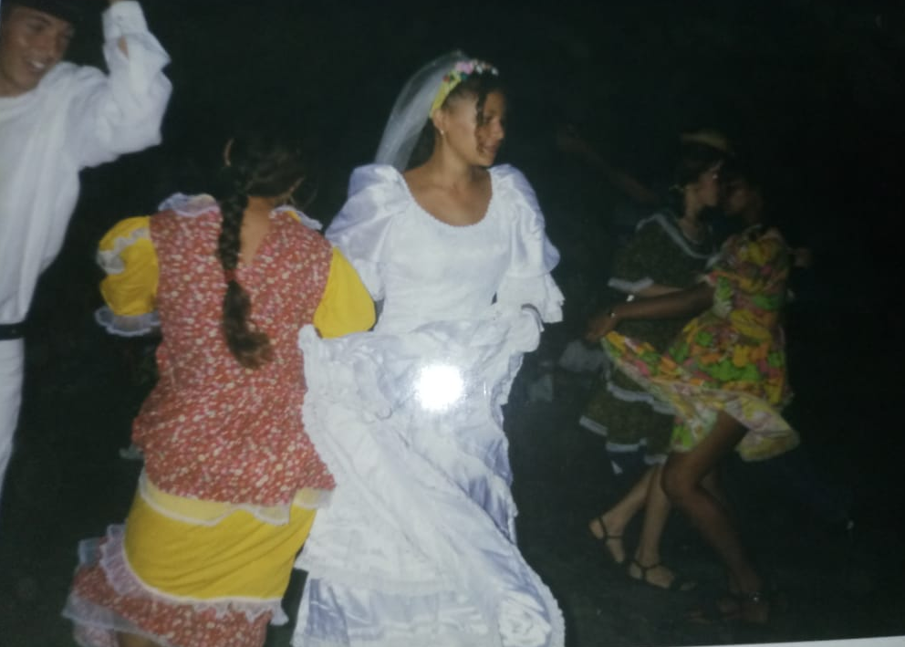

Slide 9
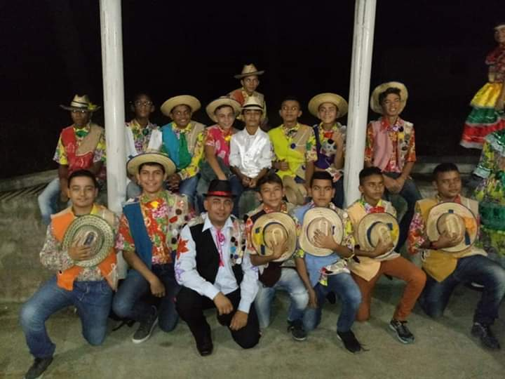
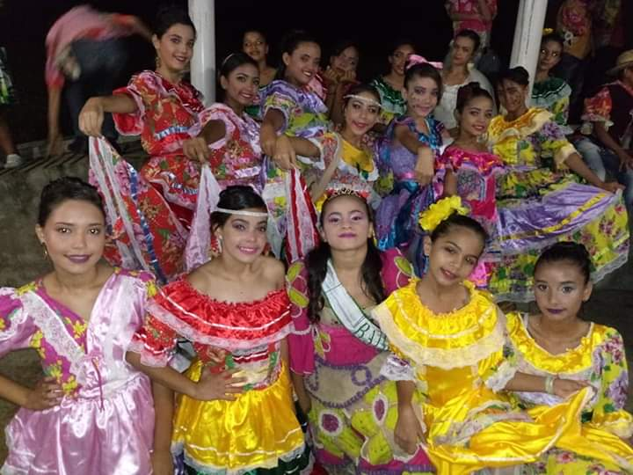
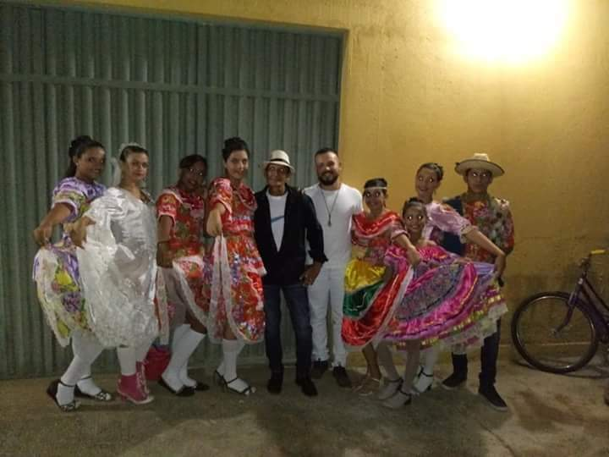
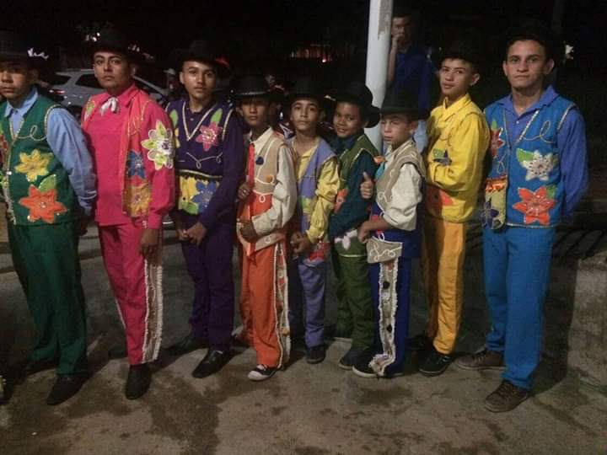
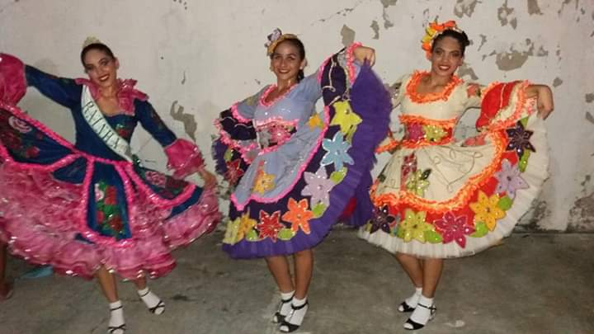

Slide 10
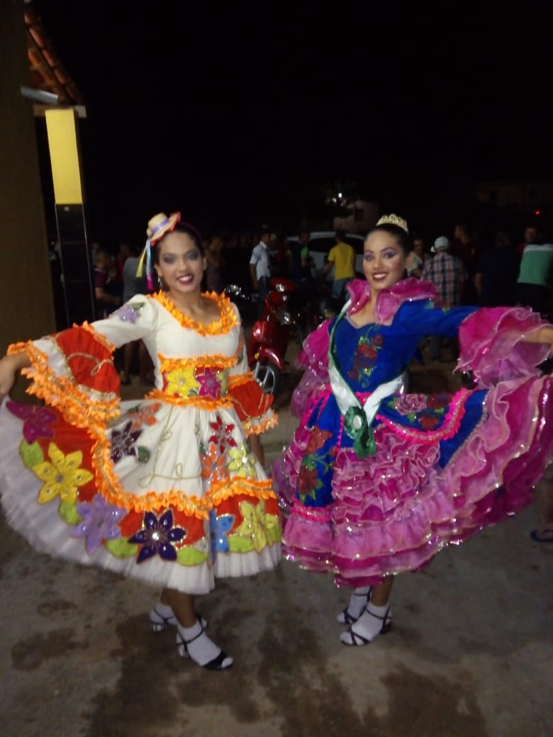
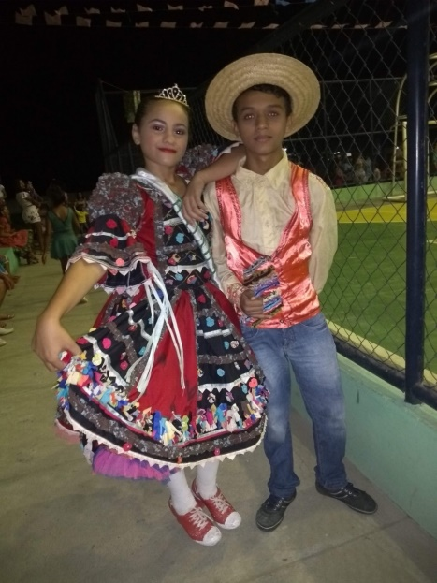
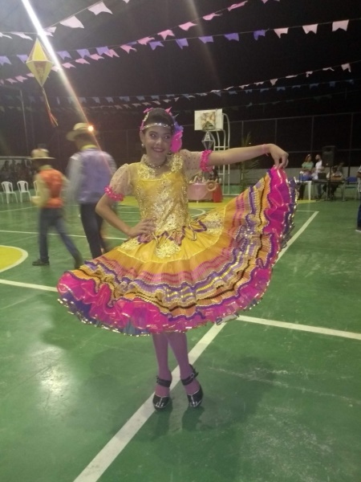
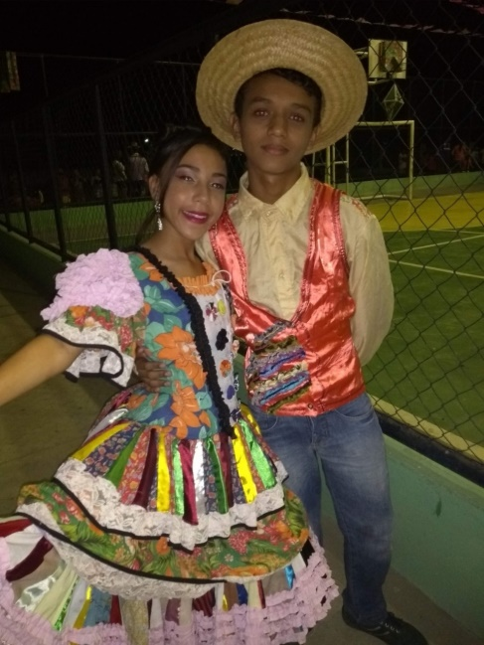
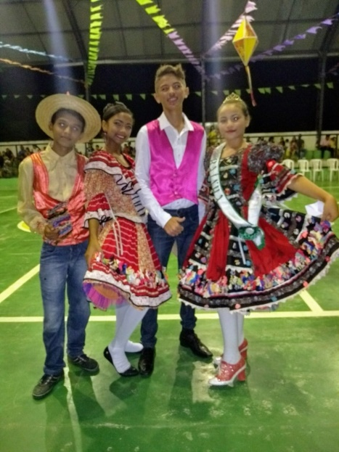
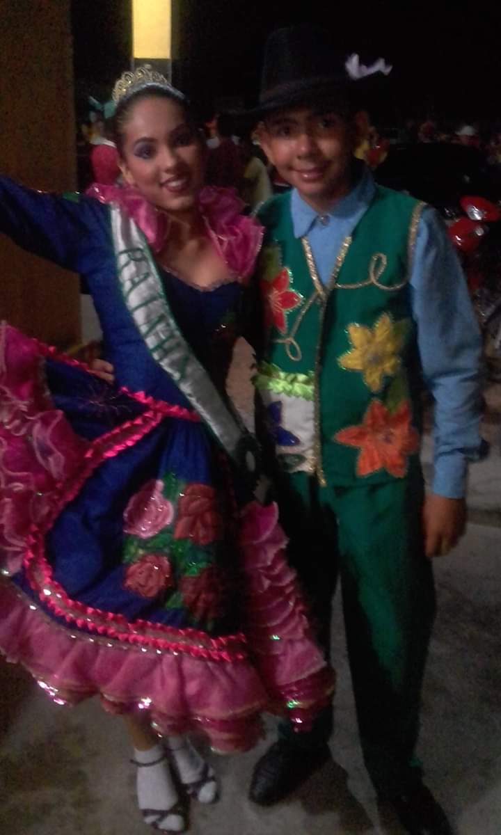

Slide 11
